Slide 1
Лекция 8
Язык программирования Python.

Slide 2
Хайрулин Сергей Сергеевич
email: s.khairulin@g.nsu.ru, s.khayrulin@gmail.com
Ссылка на материалы

Slide 3
План
Лекции/практические занятия
Тест
Дифференцированный зачет в конце семестра
Защита задания

Slide 4
Литература
Начальный уровень
Mark Pilgrim. Dive into Python - http://www.diveintopython.net/
Марк Лутц. Изучаем Python, 4-е издание // Символ-Плюс 2011.
...
Стандарт/Документация
PEP-8 - https://www.python.org/dev/peps/pep-0008/
https://www.python.org/
https://github.com/python/cpython
Экспертный уровень
Лучано Рамальо: Python. К вершинам мастерства
Mitchell L. Model. Bioinformatics Programming Using Python // O’Reilly 2010.

Slide 5
Версии Python
Python 2 вышел 2010 году последняя версия 2.7.16 - исправлялись только баги(ошибки) с января 2020 года поддержка прекращена.
Python 3 в появился в 2008, является актуальной версией языка. Текущая стабильная версия 3.9, в разработке 3.10
Python 3 не гарантирует совместимости кода с Python 2

Slide 6
Summary
Организация кода
Модули
Пакеты, файл __init__.py
Зависимости:
Ключевое слово import
Конструкция from … import …
PYTHONPATH
Точка входа в приложение
работа с файлами

Slide 7
Организация кода
С ростом сложности приложения возникает необходимость упорядочивания кода. Уровни абстракции кода:
Выделение повторяющиеся куски кода в циклы
Выделение функций, определенный набор операция реализующий некоторую последовательность вычислений или часть алгоритма, зависящая от входных данных
Организация функций в отдельные модули (обычно файлы.)
Определение абстрактных структур данных.

Slide 8
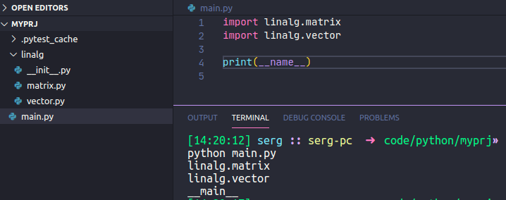
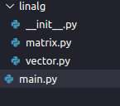
Модуль
Модуль - неделимую сущность объединяющий в себе некоторый набор переменных, функций, классов…
A module is a file containing Python definitions and statements. The file name is the module name with the suffix .py appended. Within a module, the module’s name (as a string) is available as the value of the global variable __name__. (https://docs.python.org/3/tutorial/modules.html)

Slide 9

Пакеты
Компиляция модулей в пределах одной папки называется пакетом
Packages are a way of structuring Python’s module namespace by using “dotted module names”. For example, the module name A.B designates a submodule named B in a package named A. Just like the use of modules saves the authors of different modules from having to worry about each other’s global variable names, the use of dotted module names saves the authors of multi-module packages like NumPy or Pillow from having to worry about each other’s module names. (https://docs.python.org/3/tutorial/modules.html#packages)

Slide 10
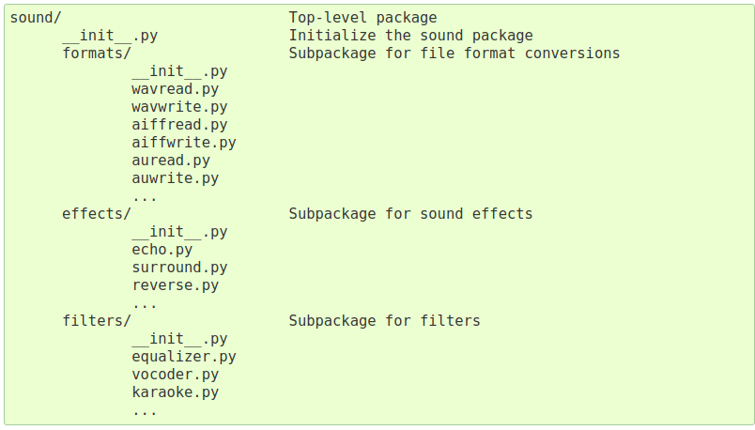
Пакеты (__init__.py)

Slide 11
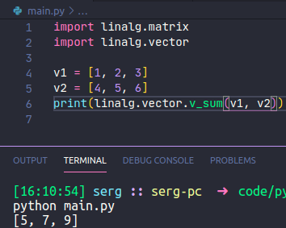
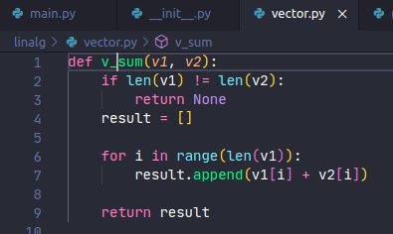
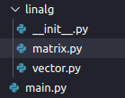
Зависимости: import
Для того чтобы воспользоваться функциями определенными в некотором пакете можно импортировать их в модуль где вы собираетесь их использовать.

Slide 12
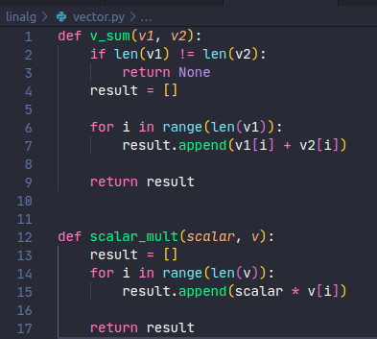
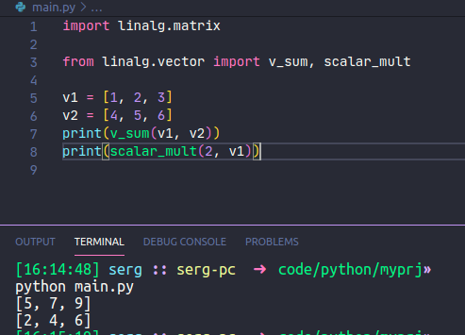
Зависимости: from … import ...
Запись импорта from package_name....module_name import functions, class, var,....

Slide 13
PYTHONPATH
Разрешение зависимостей происходит следующим образом:
The directory containing the input script (or the current directory when no file is specified).
PYTHONPATH (a list of directory names, with the same syntax as the shell variable PATH).
PYTHONPATH=/usr/local/lib/python/lib/:/home/sergey/python/lib
https://docs.python.org/3/using/cmdline.html?highlight=pythonpath#envvar-PYTHONPATH

Slide 14

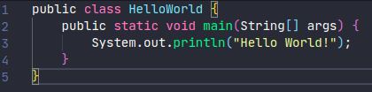

Точка входа в приложение
Java
C/C++
Go

Slide 15
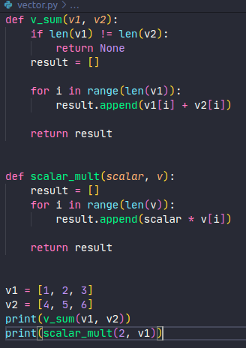
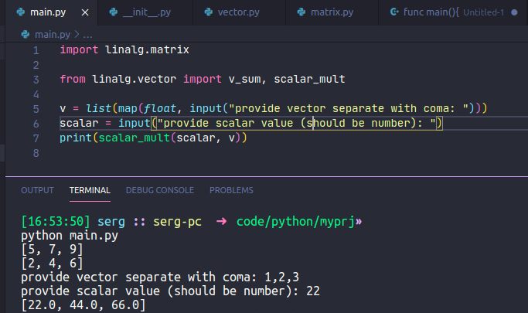
Точка входа в приложение
Python выполняет код последовательно.

Slide 16
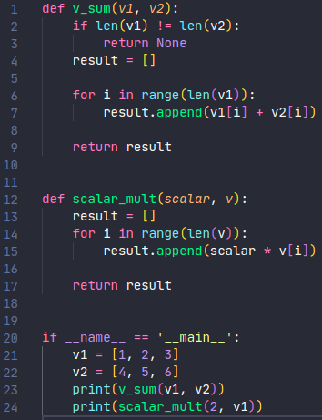
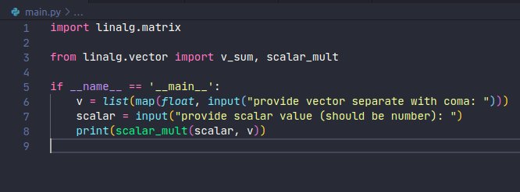
Точка входа в приложение

Slide 17
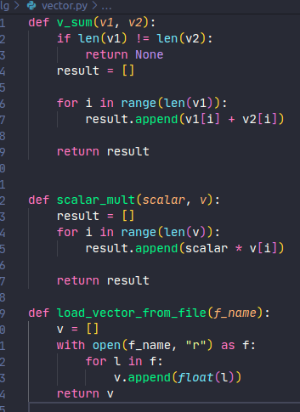
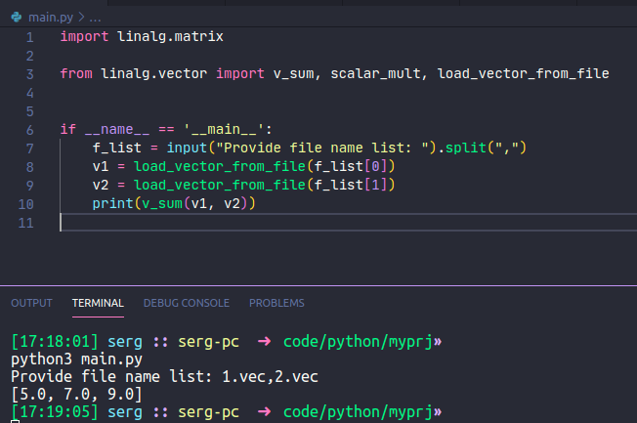
Работа с файлами

Slide 18
Работа с файлами
Функция open(path_to_file, mode) - открытие файла
path_to_file - путь до файла подходит как полный, так и относительный
mode - может быть:
w - на запись в этом случае содержимое файла обнулиться,
r - на чтение,
r+ - открывает файл и для чтения и записи,
a - на запись в конец файла

Slide 19
Задачи
Работа с файлами

